Slide 1
Klebstoffe

Slide 2


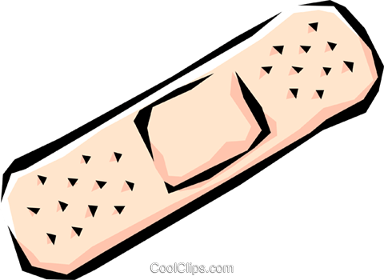
Klebstoffe
Alleskleber, Sekundenkleber, Post-it, Pflaster

Slide 3
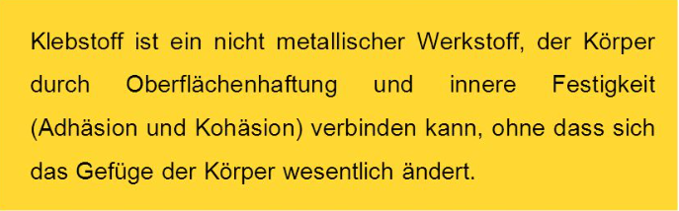
Definition

Slide 4
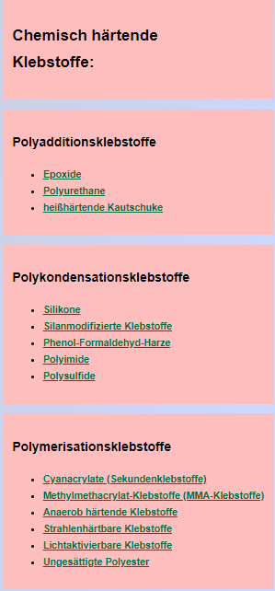

Slide 5
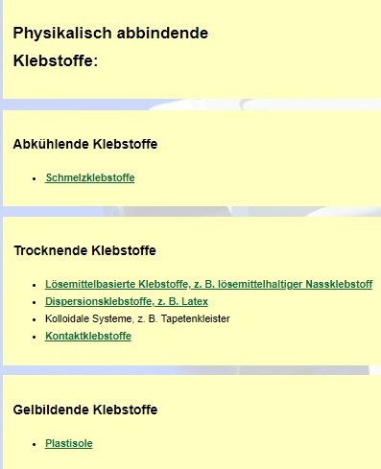
Alleskleber

Slide 6
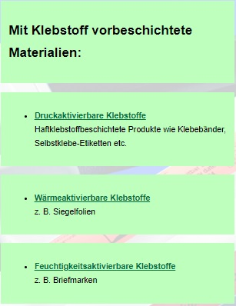

Slide 7
Physikalisch härtend

Slide 8
flüssig
fest

Slide 9
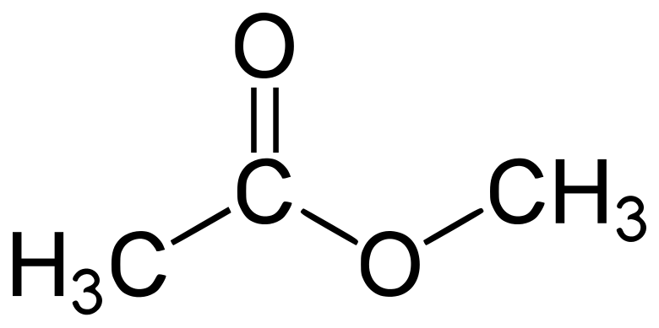
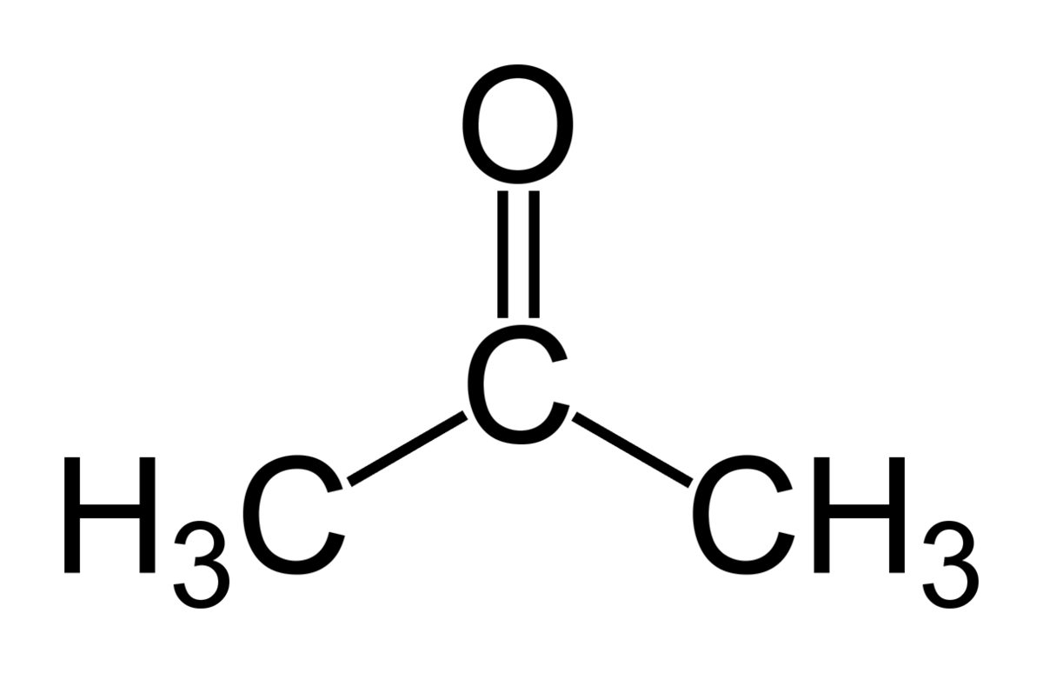

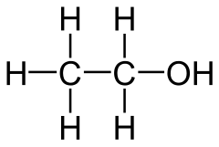
Lösungsmittel
Ester (Methylacetat)
aromatische Kohlenwasserstoffe (Xylol, Toluol
Alkohole (Ethanol, Methanol, Butanol)
Ketone (z.B. Aceton)

Slide 10
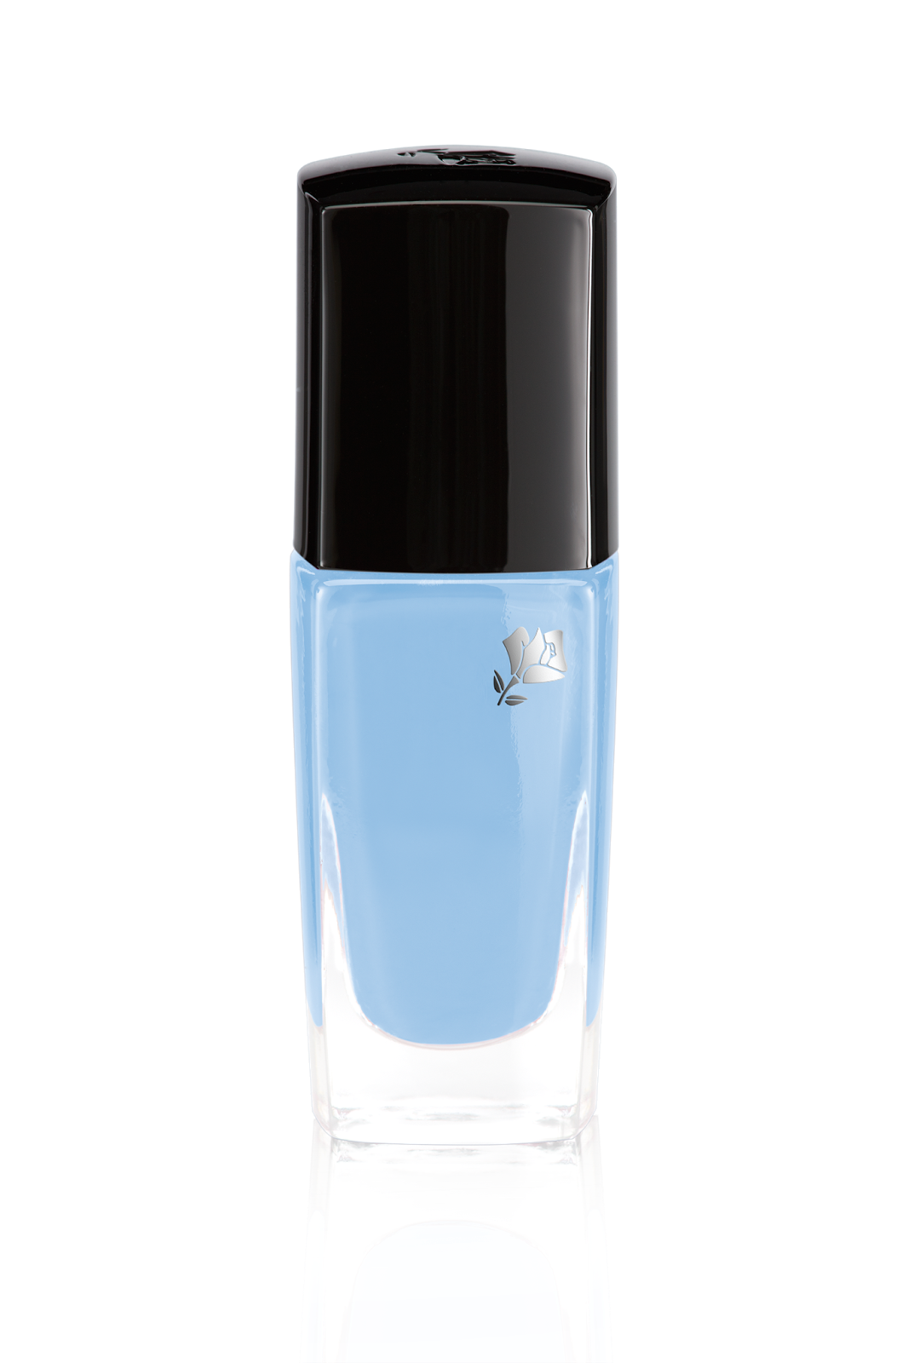
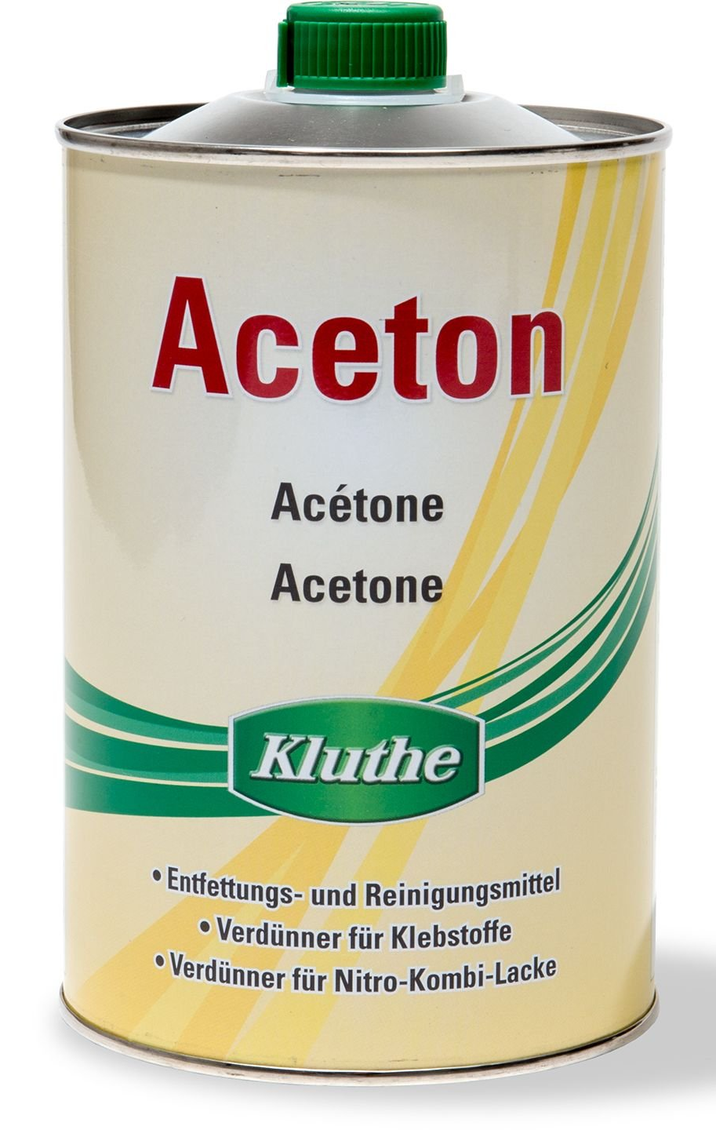
Aceton

Slide 11
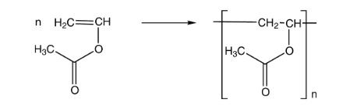
Polyvinylacetat (PVAc)
Polyvinylacetat (PVAc)
Radikalische Polymerisation aus Vinylacetat

Slide 12
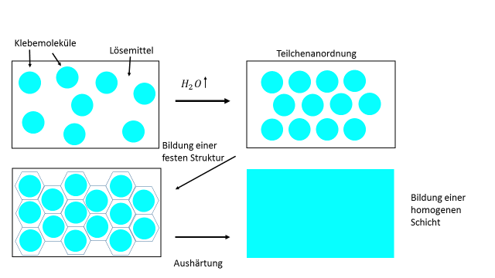

Slide 13
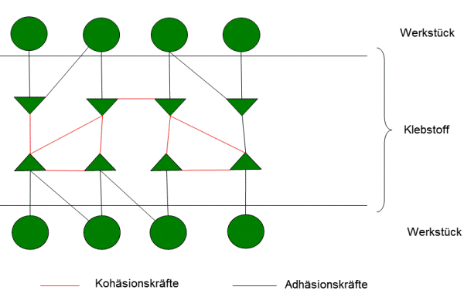

Slide 14
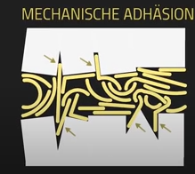

Slide 15
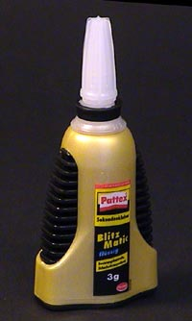
Sekundenkleber
flüssig
fest

Slide 16
Basis von Cyanacrylaten
Methyl-, Ethyl- und Butylester der Cyanacrylsäure
Härtend chemisch aus

Slide 17
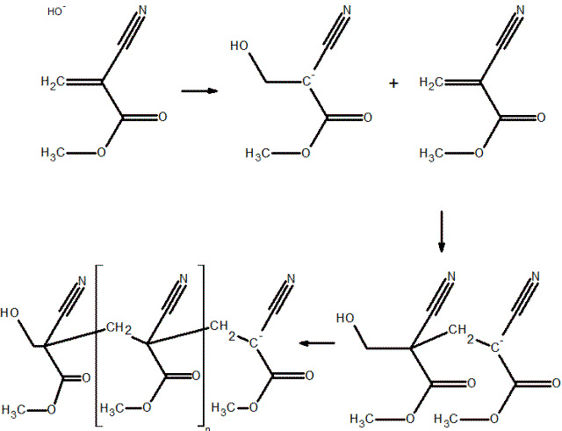
Anionische Polymerisation
Methylcyanacrylat

Slide 18
Post-it Kleber ist nicht ausgehärtet
Kautschuk oder Polyacrylaten

Slide 19
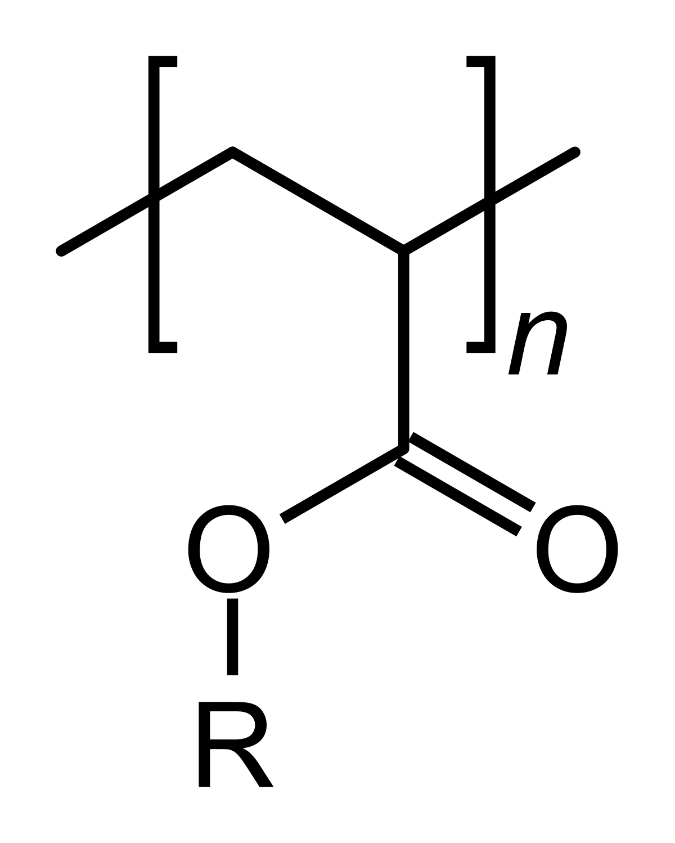
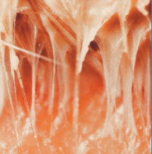
Pflaster
Zinkoxid-Kautschuk- und die Polyacrylatklebemasse
Hergestellt Acrylsäure und ihren Estern
radikalisch Polymerisation

Slide 20
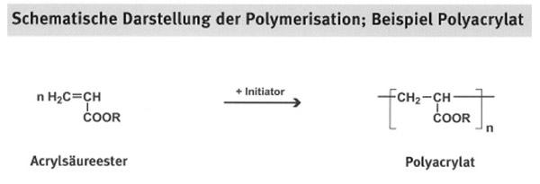

Slide 21
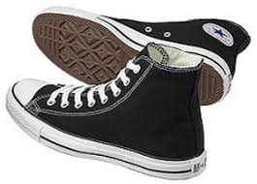
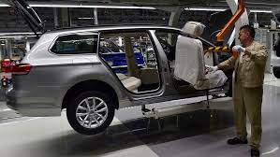
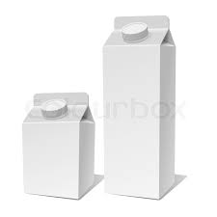

Anwendung

Slide 22
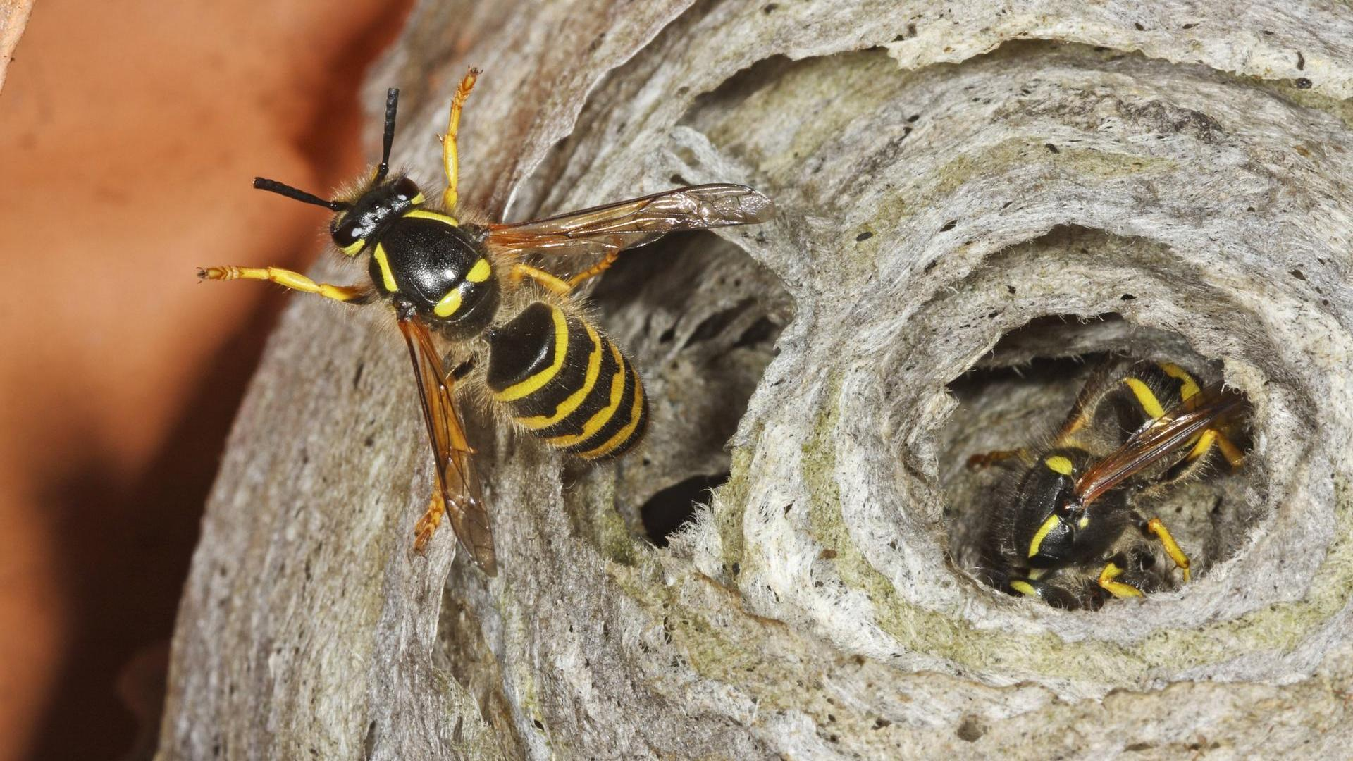
Cellulosebrei

Slide 23
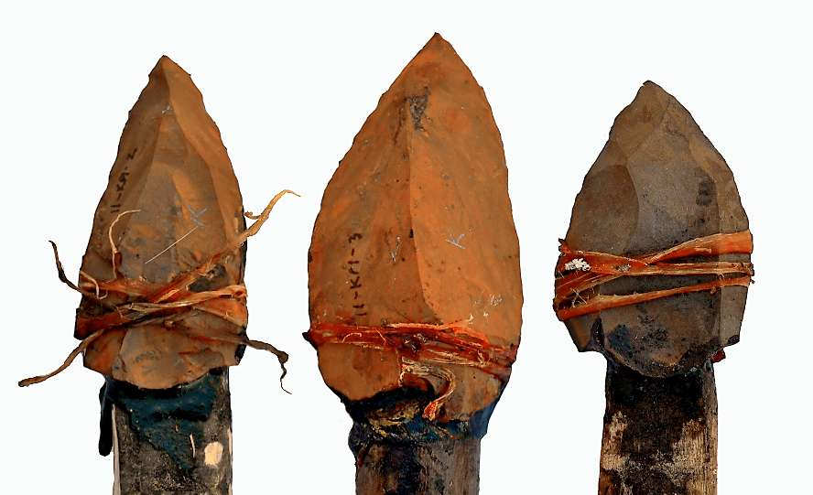
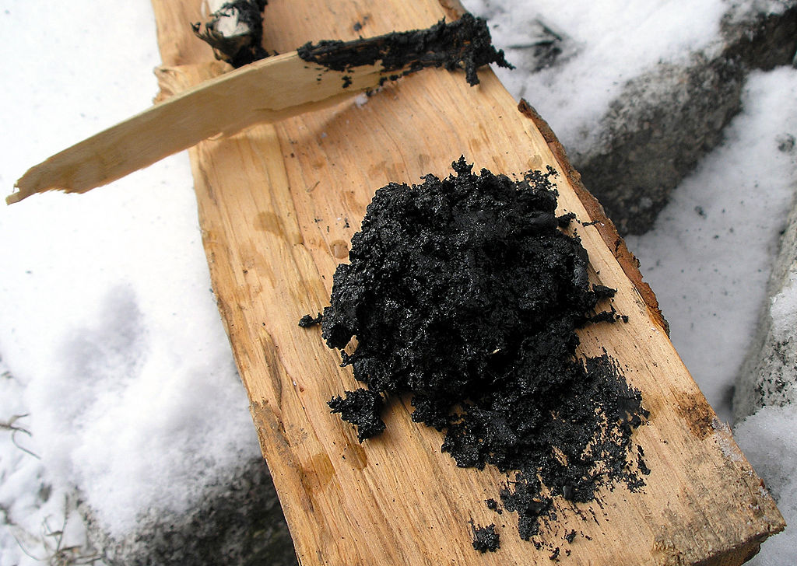
Erster Kleber
Birkenpech

Slide 24
Danke fürs zuhören

